Slide 1
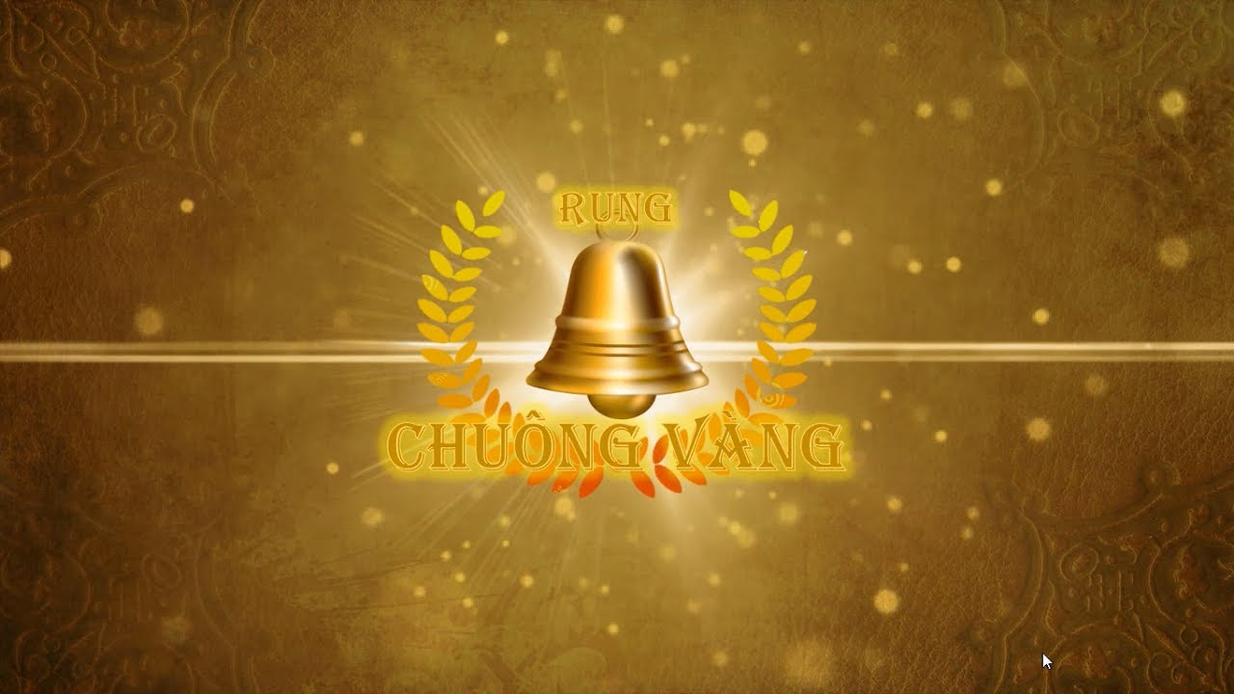


Slide 2
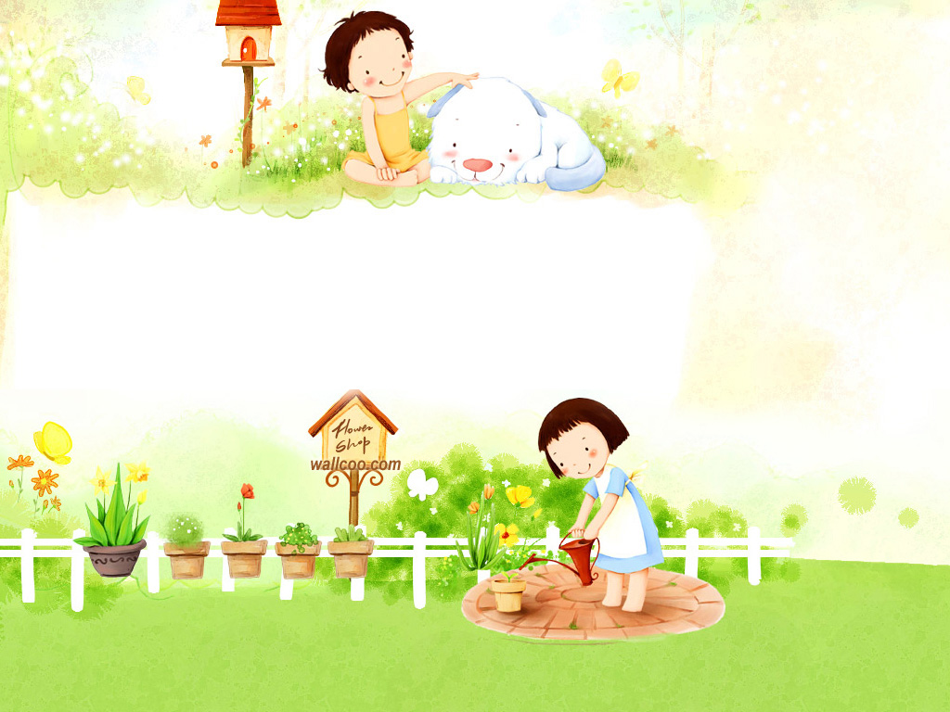
RUNG CHUÔNG VÀNG
Luật chơi:
* Trò chơi “Rung chuông vàng” sẽ có rất nhiều câu hỏi và các đáp án dành cho thí sinh lựa chọn .
* Sau khi nghe câu hỏi mỗi thí sinh dự thi có 5 giây suy nghĩ và đưa ra đáp án đúng.
* Hết 5 giây các thí sinh đồng loạt nâng đáp án cho hội đồng trọng tài, nếu sai thì nhanh chóng rời khỏi sàn thi đấu

Slide 3

Câu hỏi 1. Bài hát nào sau đây nói lên tình cảm của em khi chia tay trường Mầm non thân yêu?
1. Bài hát: Tạm biệt búp bê
2. Bài hát: Trường của cháu
đây là trường mầm non
3. Bài hát: Em đi mẫu giáo
05
Hết giờ
04
03
02
01

Slide 4

Câu 2: Chữ “m” có mấy nét?
Có 1 nét
2. Có 2 nét
3. Có 3 nét
03
01
02
04
05
Hết giờ

Slide 5
Câu 3: Trong truyện “Sự tích Hồ Gươm” nói về hồ gì và ở đâu
Hồ Hoàn Kiếm, ở Thủ
đô Hà Nội
2. Hồ Hoàn Kiếm, ở thành
Phố Hồ Chí Minh
3. Hồ Tây, ở Thủ đô Hà Nội
03
01
02
04
05
Hết giờ

Slide 6
Câu 4: Có mấy nhóm thực phẩm? Gồm những nhóm chất nào?
Có 4 nhóm: Chất béo, chất bột đường, chất hoa quả, chất đạm
2. Có 3 nhóm: Chất béo, chất bột đường, chất VTM và muối khoáng
3. Có 4 nhóm chất: Chất béo, chất bột đường, VTM và muối
Khoáng, chất đạm
03
01
02
04
05
Hết giờ

Slide 7
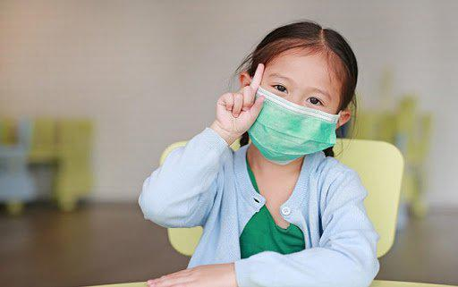
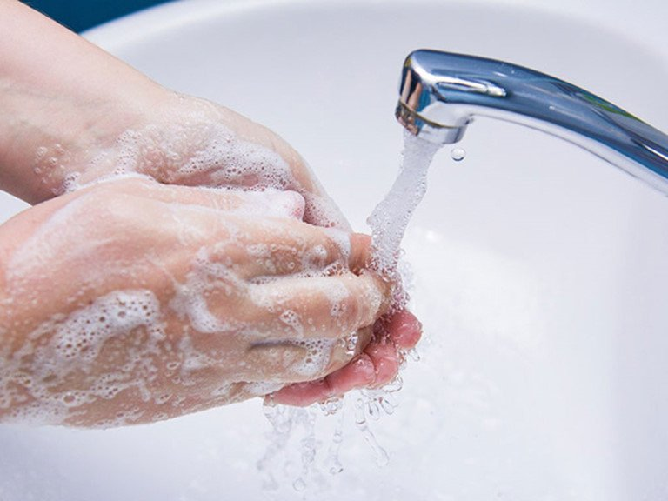

Câu 5: Những biện pháp nào sau đây giúp bé phòng dịch covid 19?
1. Rửa tay
đúng cách
2. Đeo khẩu trang
đúng cách
3. Cả 2
đáp án trên
03
01
02
04
05
Hết giờ

Slide 8
Câu 6: Một tuần có mấy ngày?
Có 5 cách
2. Có 7 cách
3. Có 6 cách
03
01
02
04
05
Hết giờ

Slide 9
Câu 7: Mùa hè có đặc điểm gì?
Trời nắng, nóng, mưa rào
Có cầu vồng
2. Trời nắng, nóng, mưa
Phùn, có cầu vồng
3. Trời ấm áp, mưa phùn
Có cầu vồng
03
01
02
04
05
Hết giờ

Slide 10
Câu 8: Các con cần làm gì khi chơi với bạn?
Phải đoàn kết, nhường
nhịn, chia sẻ kinh nghiệm
chơi với bạn
2. Phải biết lắng nhe ý kiến
của bạn, biết trao đổi,
thỏa thuận với bạn chơi
3. Cả 2 phương án trên
03
01
02
04
05
Hết giờ

Slide 11
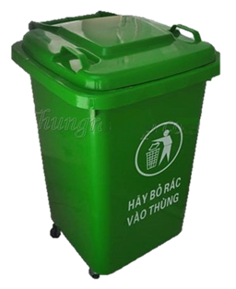
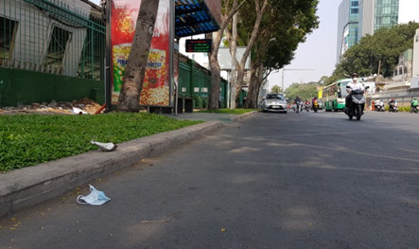
Câu 9: Khẩu trang dùng xong thì vứt bỏ ở đâu?
1.Thùng rác có nắp đậy
2. Vứt ở nơi thật xa
03
01
02
04
05
Hết giờ

Slide 12
Câu 10: Khi báo cháy các con sẽ gọi điện thoại số nào sau đây?
Gọi số 113
2. Gọi số 114
3. Gọi số 115
03
01
02
04
05
Hết giờ

Slide 13
Câu 11: Trong bài thơ “Thằng bờm”, Phú ông đã đổi gì cho Bờm để lấy quạt mo?
?
Bè gỗ lim
2. Ao sâu cá mè
3. Nắm xôi
03
01
02
04
05
Hết giờ

Slide 14

Câu hỏi 12:
Hai hình vuông chắp ghép với nhau tạo thành hình gì?
Hình chữ nhật
Hình chữ nhật
1
a
Hình vuông
2
Hình tam giác
3

Slide 15
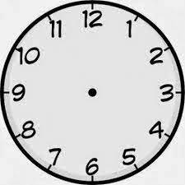
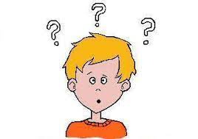

Câu hỏi 13: Chọn đáp án đúng?
Đồng hồ có 3 kim: Kim ngắn nhất là kim chỉ giờ. Kim dài hơn là kim chỉ phút. Kim dài nhất là kim chỉ giây
Đồng hồ có 3 kim: Kim ngắn nhất là kim chỉ giờ. Kim dài hơn là kim chỉ phút. Kim dài nhất là kim chỉ giây
1
a
Đồng hồ có 2 kim: Kim ngắn nhất là kim chỉ giờ. Kim dài nhất là kim chỉ giây.
2

Slide 16


Binh ...Boong...
Binh ...Boong...

